Slide 1

Rediseño pagina Web

Slide 2


Home

Slide 3




Slide 4
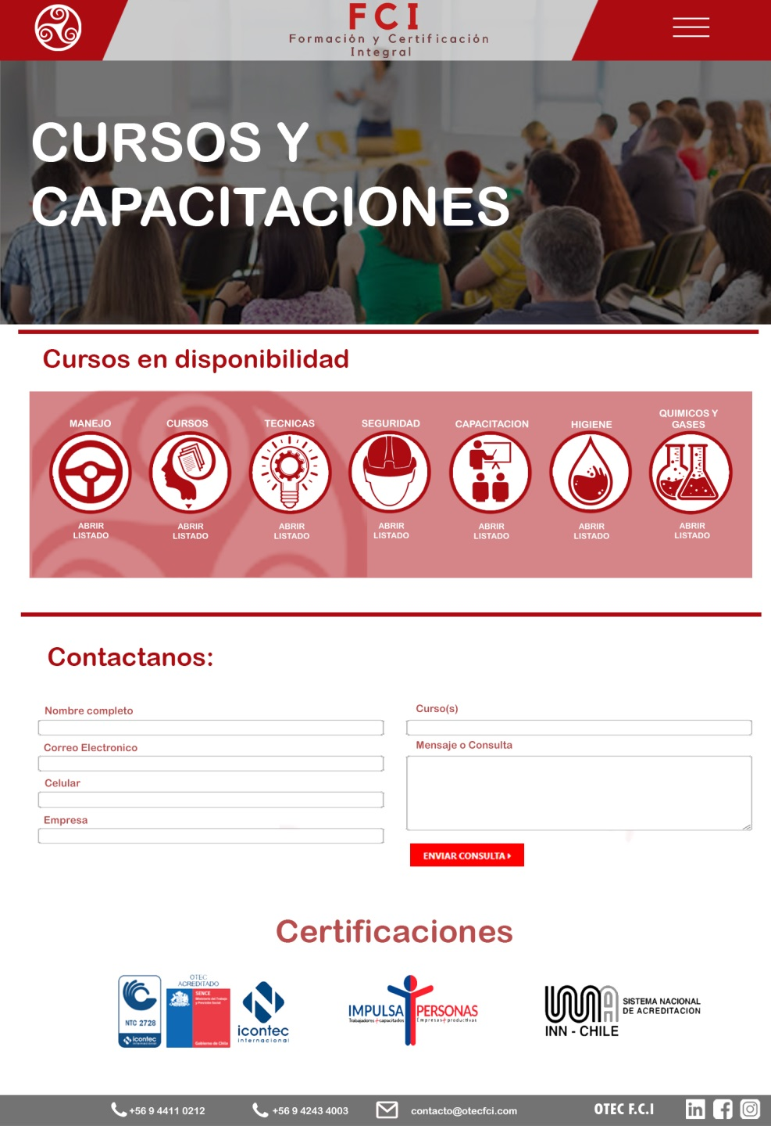


Slide 5


Slide 6


Slide 7
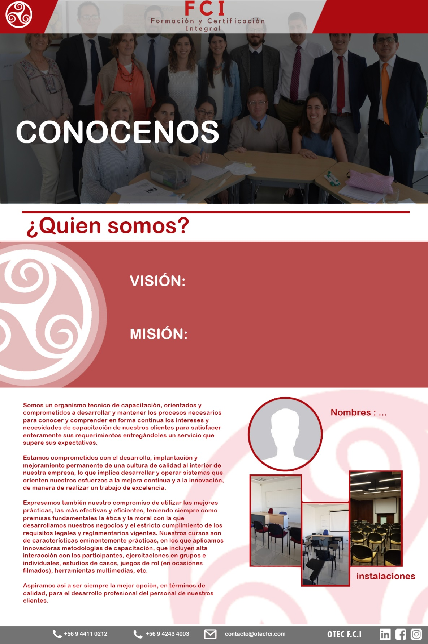


Slide 8


Slide 9

Home montado

